Slide 1

Анализ литературных данных по расчету вклада ферронов в теплоемкость, магнитную восприимчивость, намагниченность
Выполнил: Ковалев Даниил Юрьевич
Руководитель: Попова Елена Арнольдовна
Высшая школа экономики, Москва, 2018-2019 учебный год
www.hse.ru

Slide 2

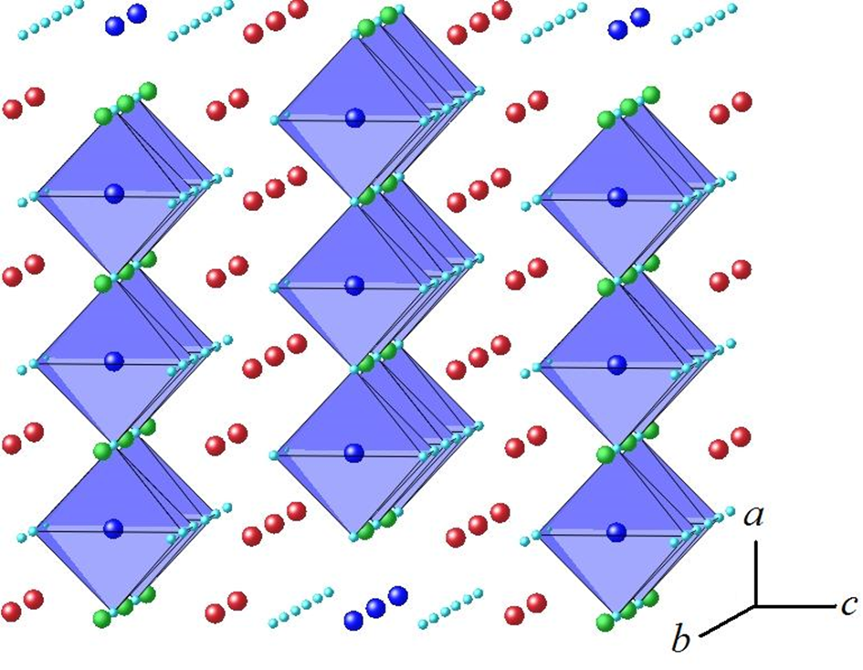
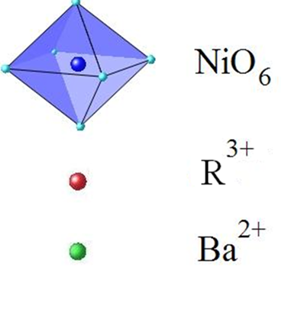
Кристаллическая структура Y₂BaNiO₅
немагнитное основное состояние
спиновая щель Δ ≈ 100 K
длина корреляции ξ ≈ 7а.
фото
Высшая школа экономики, Москва, 2018-2019 учебный год
Notes:
Кристаллическая структура Y2BaNiO5 содержит цепочки сильно сплюснутых октаэдров NiO₆, соединенных апикальными кислородами. Цепочки ионов Ni²⁺ спинов S=1 вытянуты вдоль оси а кристалла и разделены в плоскости bc ионами Y³⁺ и Ba²⁺.
Магнитного упорядочения не наблюдается вплоть до T = 0.1 К, спиновая щель Δ ≈ 100 K, длина корреляции внутри цепочки ξ ≈ 7а.
При добавлении примесей кальция его атомы встают вместо атомов иттрия

Slide 3
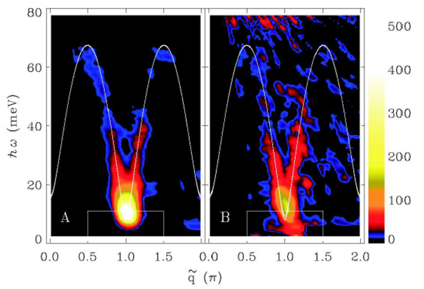
Спектр спиновых возбуждений в Y2BaNi O5 и Y1.805Ca0.195BaNiO5
Guangyong Xu, G.Aeppli, M.E.Bisher, C.Broholm, J.F.DiTusa, C.D.Frost, T.Ito,
K.Oka, R.L.Paul, H.Takagi, M.M.J.Treacy, Science 289, 419 (2000)
Notes:
Неупругое рассеяние нейтронов показывает наличие щели в спектре магнитных возбуждений Y2BaNiO5. При допировании кальцием (правая панель) основной спектр практическики не меняется, спиновая щель остается, но появляются дополнительные возбуждения в области щели.

Slide 4
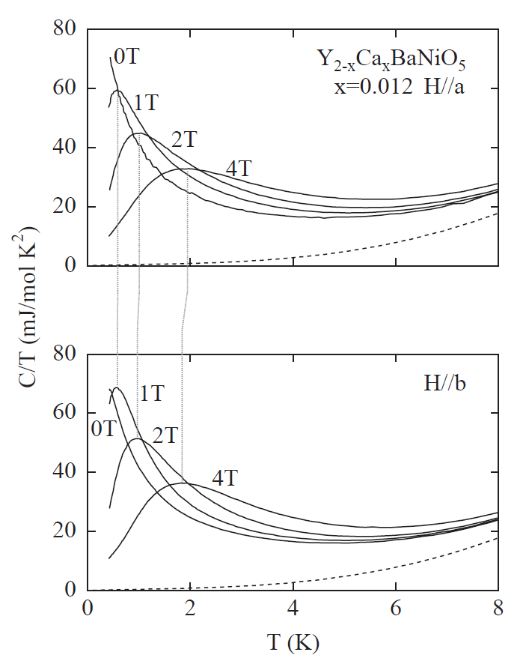
Влияние примесей кальция на теплоемкость
фото
2003 Elsevier Science B.V.
Высшая школа экономики, Москва, 2018-2019 учебный год
Notes:
Примесь кальция существенным образом влияет на характер температурной зависимости теплоемкости. В отсутствие примеси в низкотемпературной области на теплоемкости никаких аномалий не обнаружено (пунктирная линия на графике) и теплоемкость стремится к 0 при Т стремящемся к нулю. Примесь кальция приводит к появлению на теплоемкости аномалии Шоттки (широкий максимум), которая смещается в сторону высоких температур с увеличением магнитного поля. Причем смещение практически не зависит от направления приложенного магнитного поля, т.е. изотропно. Аномалия Шоттки возникает из-за перераспределения электронов с изменением температуры по уровням энергетического спектра. Изотропный характер смещения аномалии Шоттки с полем согласуется с появлением дополнительйх возбуждений, носящих также изотропный характер, в спектре возбуждений в области щели.

Slide 5
Влияние примесей кальция на магнитную восприимчивость
Зависимость магнитной восприимчивости от температуры χ(T) для Y_{2-x}Ca_{x}BaNiO₅
фото
Physical Review B, volume 63, 212406 (год?)
Высшая школа экономики, Москва, 2018-2019 учебный год
Notes:
Рассмотрим влияние примесей кальция на магнитную восприимчивость. На рис. представлена температурная зависимость магнитной восприимчивости для соединений с разной концентрацией кальция. При отсутствии кальция (нижняя зависимость (кружочками)) имеет характерный низкоразмерный максимум в области Т порядка 300 К. (Это не обязательно говорит: Положение максимума согласуется с величиниой халдейновской щели порядка 100 К). Низкотемпературный хвост связан с наличием примесей. При увеличении концентрации кальция в области низких температур восприимчивость возрастает, и при достаточно большой концентрации примесей кальция уходит в насыщение. На вставке к рисунку видно,что ниже 3 К наблюдается измененименение в поведении восприммчивости, измеренной в режимах ZFC и FC (если образец охладить, а затем поместить в поле, или наоборот, сначала поместить в поле, и в нем же охлаждать). С ростом концентрации температура «расщепления» смещается в сторону высоких температур. Такое «расщепление» характерно для spin-glass состояния, когда возникает ближний магнитный порядок. Наличие ближнего магнитного порядка подтверждается смещение темпретуры Tf при увеличении частоты на температурной зависимости ac- магнитной восприимчивости.

Slide 6
Влияние примесей кальция на намагниченность
фото
фото
[5] Зависимость M/H от H в Y_{1.8}Ca_{0.2}BaNiO₅ при температурах выше T_{f} = 3.0 K
фото
Высшая школа экономики, Москва, 2018-2019 учебный год
Notes:
(тут у меня, возможно, совсем все неправильно)
На рисунке изображена зависимость намагниченности от величины поля при заданной концентрации x=0,2 . Зависимость М(Н) снята в режиме FC. При температурах ниже Tf, С ростом температуры происходит уменьшение намагниченности, что также характерно для состояния спинового стекла.

Slide 7
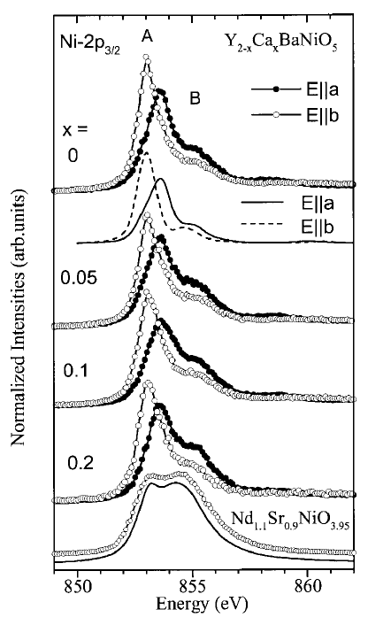
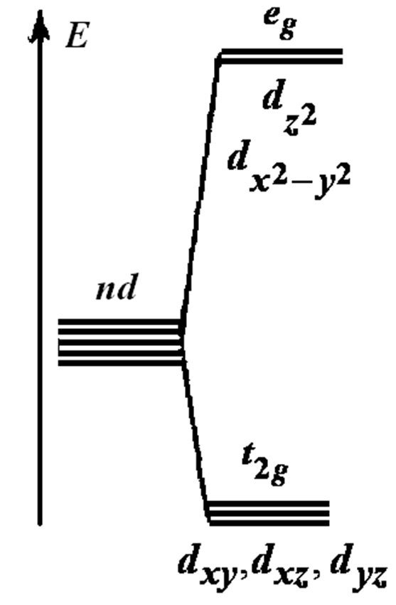
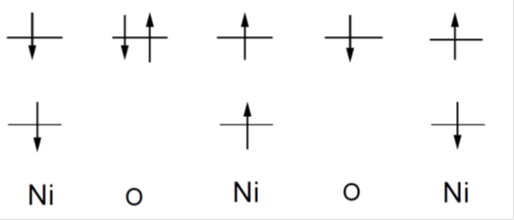
Спектроскопия рентгеновского поглощения (XAS)
I.Bose, E. Chattopadhayay, Int. J. Mod. Phys. B 15, 2535 (2001)
Notes:
Наличие плеча В на спектре рентгеновского поглощения иденцифицируется как гебридизация 3dxy орбитали Ni и px/py орбиталей апикольного кислорода. В результате на pz орбитале апикального кислорода образуется дырка (не хватает одного электрона)
В ионе Ni2+ 8 электронов. Кристаллическое поле расщепляет основное состояние tg и eg состояния Все нижние состояния полностью заполнены, а на двух верхних сидит по одному электрону с одинаковым направлением спинов.

Slide 8
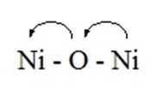
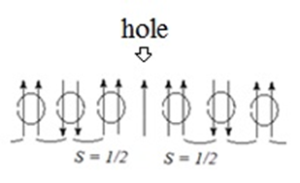
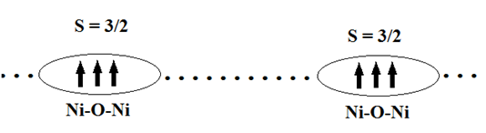
_{Моделирование ферронов}
фото
фото
E.Dogotto, J.Riera, A.Sandvik, A. Moreo, Phys.Rev.Lett., 76, 1731(1996)
фото
Высшая школа экономики, Москва, 2018-2019 учебный год
Notes:
Дырка со спином S=1/2 с pz орбитали O перепрыгивает на dz2 орбиталь Ni (без переворота спина). На освободившее место пе. приводит репрыгивает дырка с другого Ni. Этот виртуальный обмен дырками приводит к ферромагнитному взаимодействию между двумя ионами Ni. Вознакает кластер со спином S=3/2.

Slide 9
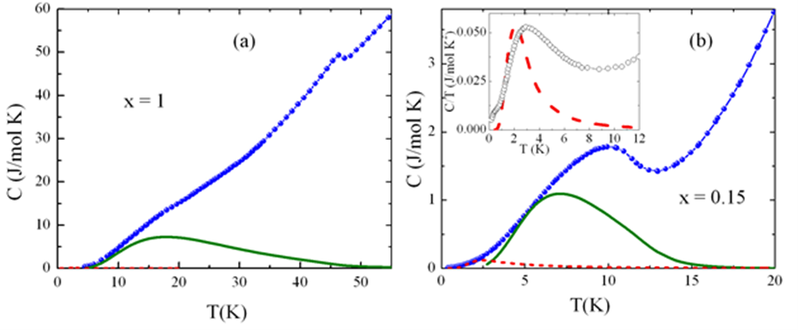
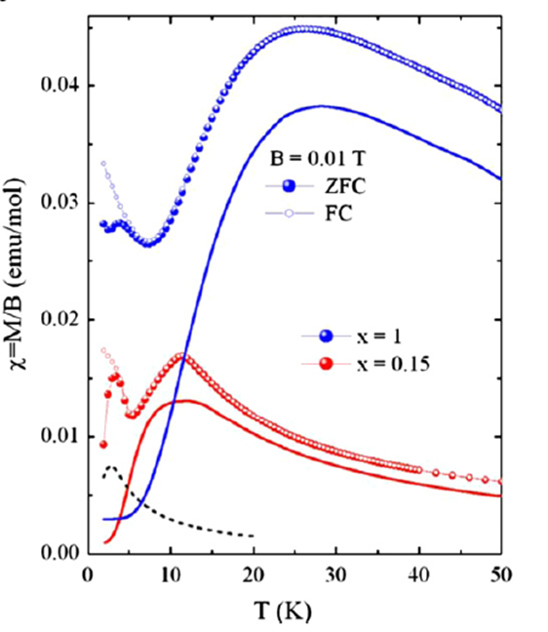
Аномалии в (Y_{1-x}Nd_{x})₂BaNiO₅
Notes:
При замене иттрия на Nd в системе возникает антиферромагнитный порядок, на что указывает лябда аномалия на темпертарной зависимости теплоемкости. Широкий максимут ниже температуры антиферромагнитного перехода - аномалии Шоттки – вклад неодима, которые показан сплошной линией. Вклад неодима не описывет аномалии на магнитной восприимчивости при 3К , различие восприимчивости, измеренной в режимах ZFC и FC, и дополнительный вклад в теплоемкость в области низких температур. Низкотемпературные аномалии на восприимчивости аналогичны аномалиям, обнаруженным в Ca- допированом Y2BaNiO5. По аналогии с этим соединением, нестхиометрия по кислороду может приводить к образованию дырки на р – обитали кислорода вдоль никелевой цепочки.

Slide 10
_{Литература}
Toshimitsu Itoa, Hidenori Takagi. Contrast between static- and mobile-impurity effects on Haldane-gap system Y2BaNiO5 studied by specific heat. 2003 Elsevier Science B.V. doi:10.1016/S0921-4526(02)02569-3
E. Dagotto, J. Riera, A. Sandvik, and A. Moreo. Spin Dynamics of Hole Doped Y2-xCaxBaNiO5. Physical review letters (1996)
Indrani Bose and Emily Chattopadhyay. Incommensurate structure factor in a hole-doped spin-1 system. International Journal of Modern Physics B, Vol. 15, Nos. 19 & 20 (2001) 2535–2548
Z. Hu, M. Knupfer, M. Kielwein. The electronic structure of the doped one-dimensional transition metal oxide Y2-xCaxBaNiO5 studied using X-ray absorption. Eur. Phys. J. B 26, 449–453 (2002) DOI: 10.1140/epjb/e20020113
E. Janod, C. Payen, F.-X. Lannuzel, and K. Schoumacker. Random interactions and spin-glass thermodynamic transition in the hole-doped Haldane system Y2-xCaxBaNiO5. Physical Review B, volume 63, 212406. DOI: 10.1103/PhysRevB.63.212406
фото
фото
фото
Высшая школа экономики, Москва, 2018-2019 учебный год

Slide 11


